Slide 1

School of Science and Technology
Universidade Nova de Lisboa

Slide 2
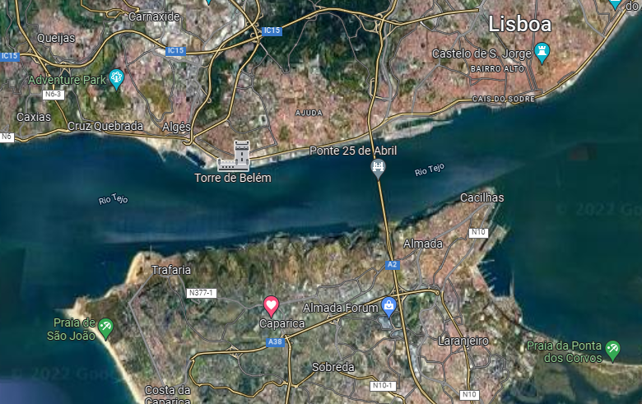
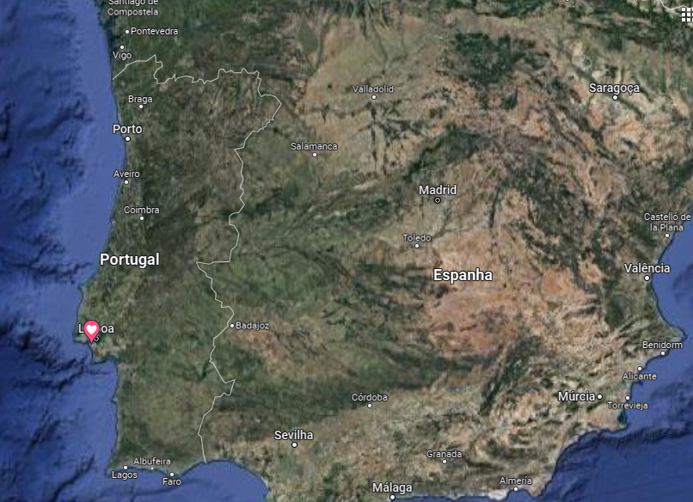
Localisation

Slide 3
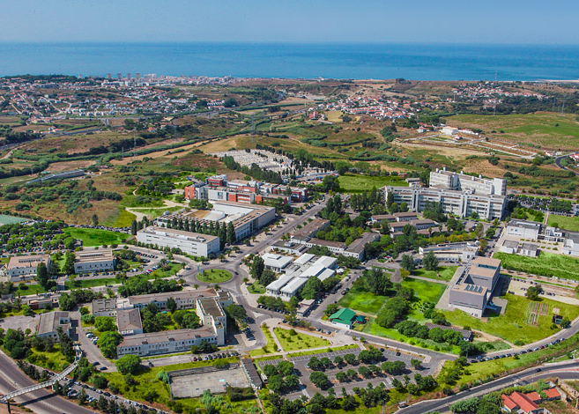
Caractéristiques de la Faculté
+ 8500 étudiants
23 Bâtiments
19 Spécialités
150 Salles de Cours
420 Laboratoires
42 Salles d’Étude
15 Amphithéâtres
65 ha Surface

Slide 4
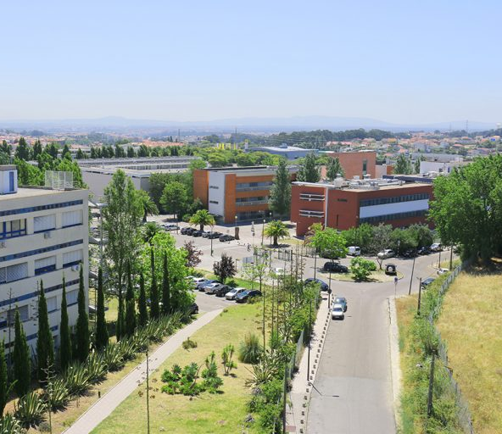
Caractéristiques de la Faculté
Bibliothèque
7 Lieux de restauration
Salle de Detente
Lidl
Divers espaces verts
1 bâtiment ouvert 24h/7
Complexe de Padel

Slide 5


Langue
Notes:
Francais n’est pas une langue três répendue au Portugal, mais grande partie de les etudiants et professores parlon englais.

Slide 6
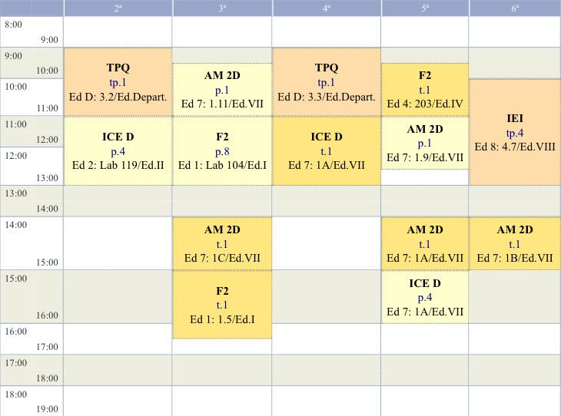
Differences d’apprentissage
GSI
vs
SST
Horaire flexible
Salle de classe flexible
Cours de 1/2/3 crédits
Horaire fixe
Salle de classe fixe
Crous de 3/6 crédits

Slide 7
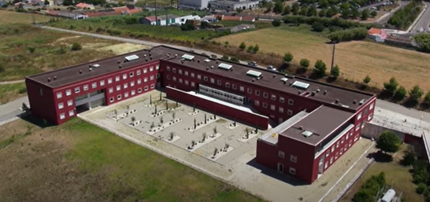
Endroit pour Vivre
Residence de la Faculté
Appartement
Prix: 200 - 372 €
Distance: 5 minutes a pied
Tipe de Chambre: Individuel/Double
Almada
  Prix: 200 – 400 €
  Distance: 10 minutes
  Tipe de chambre: Colocation
Lisboa
  Prix: 300 – 500 €
  Distance: 30 minutes transports publics
  Tipe de Chambre: Colocation

Slide 8
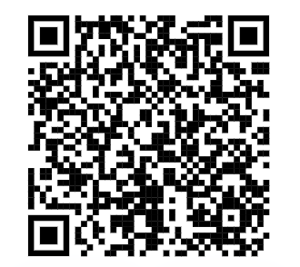

Organisations pour les Étudiants
ESN Almada
Associations
Sport
Welcome Sessions
Events
Soirees
Insta - @esnalmada
Cinéma
Théâtre
Danse
Photographie
Littérature
Music
Pride
Etc
Handball
Basket
Football
Volley-ball
Futsal
Tir à l’arc
E-sports

Slide 9
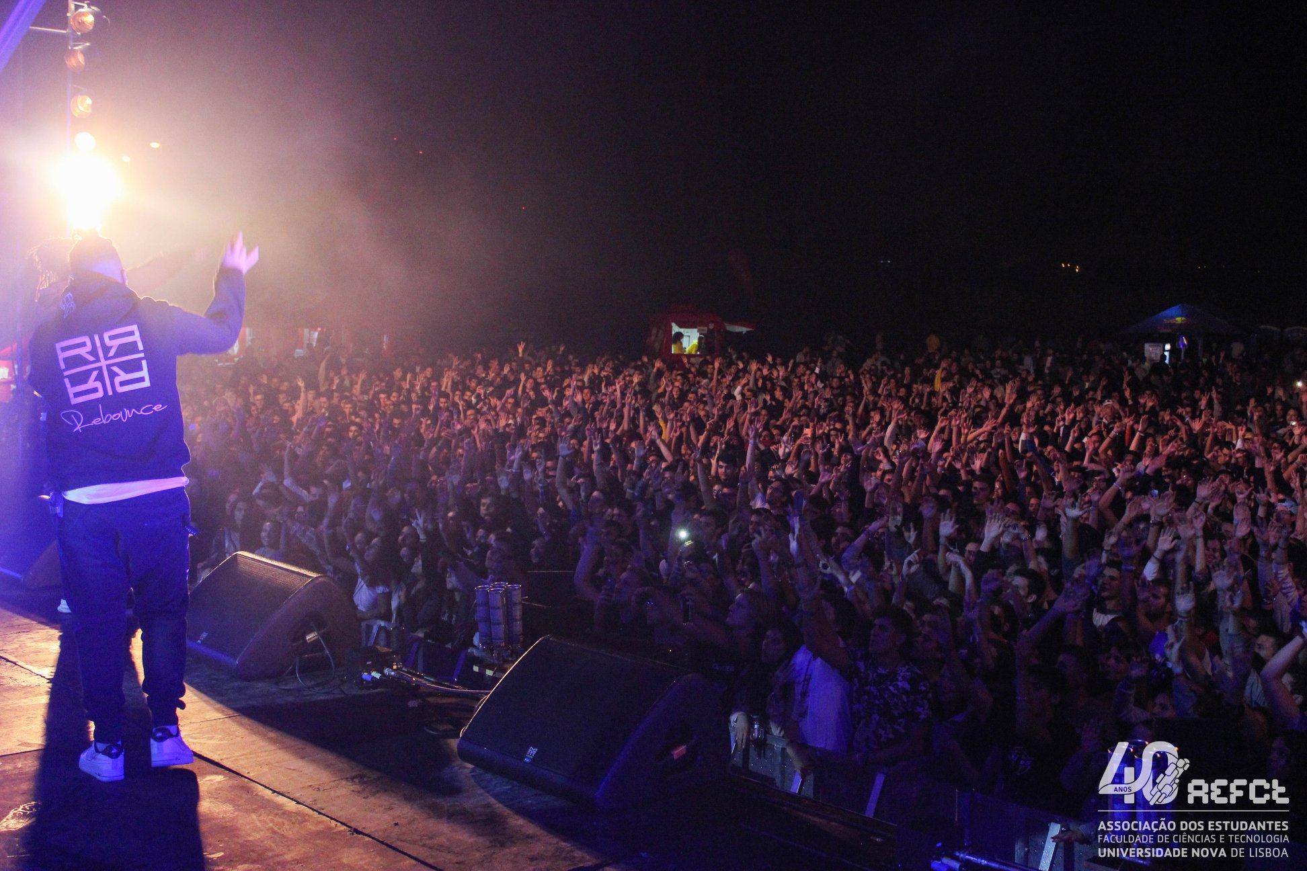
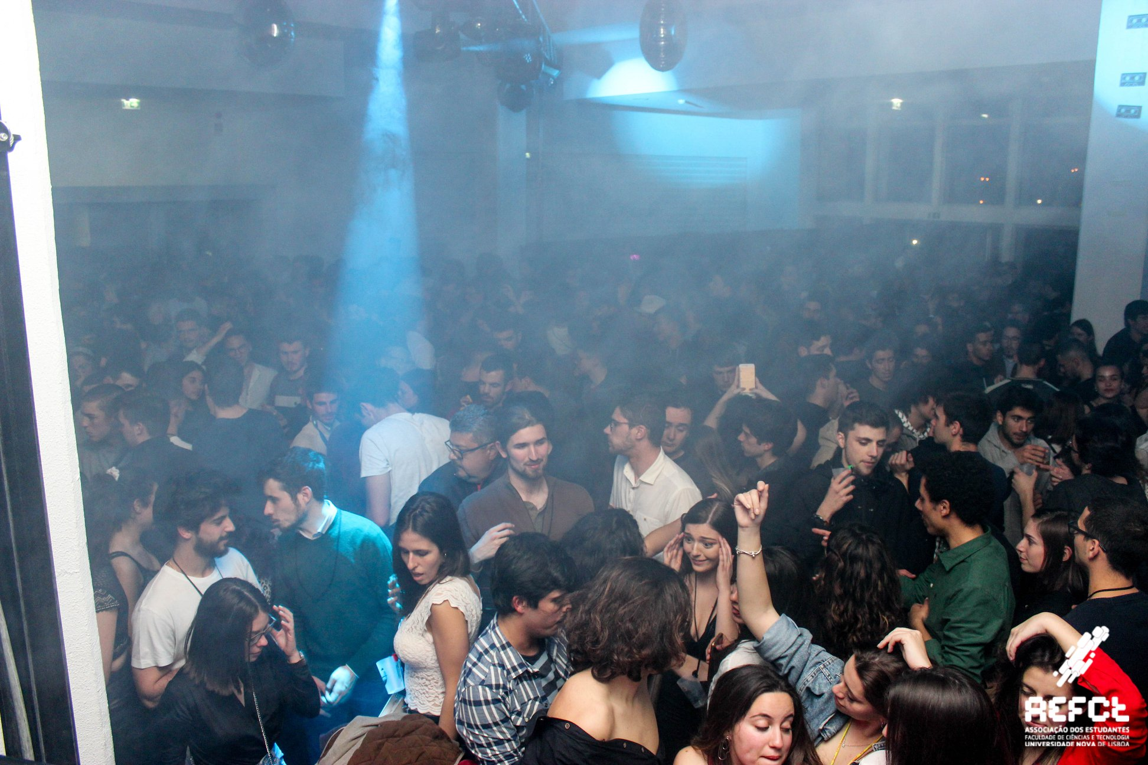
Soirées
Soirées/Barbecues

Slide 10
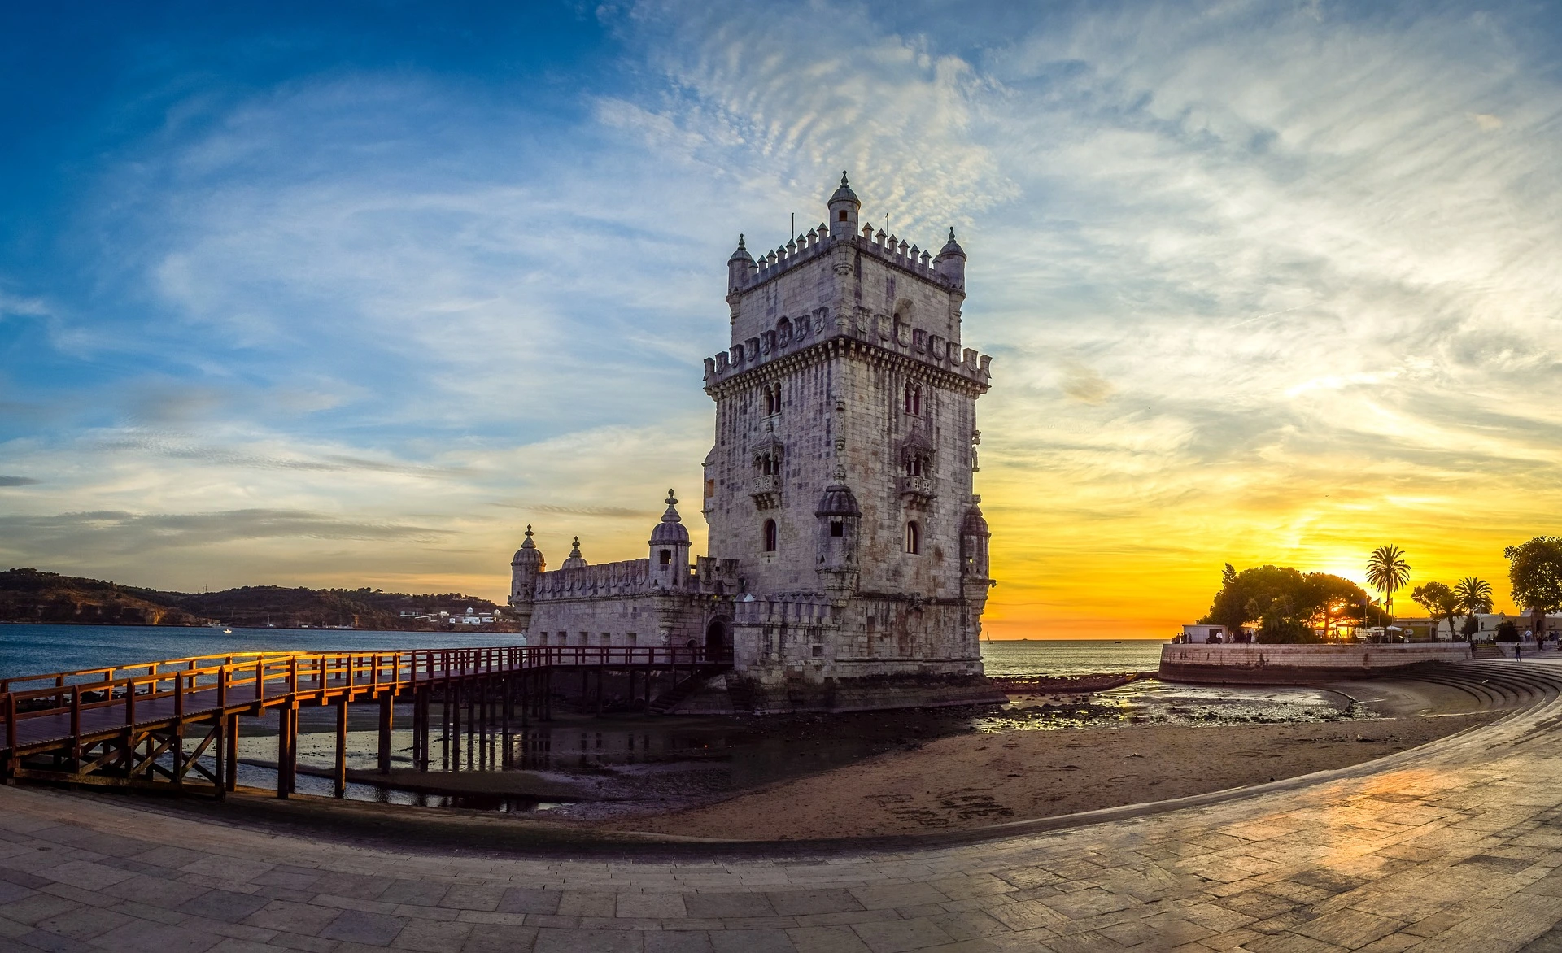
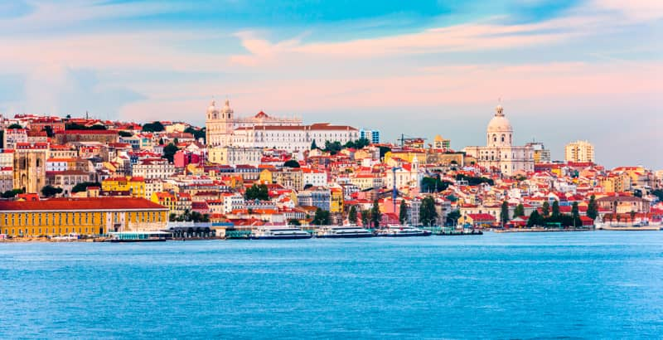
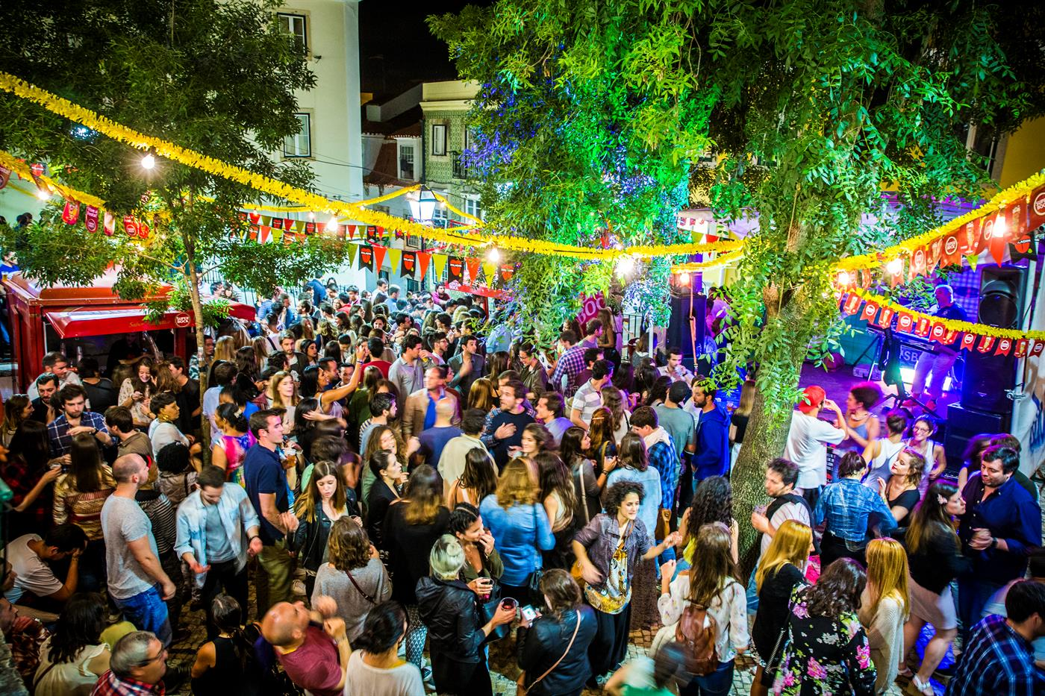
Voyages
Visité Lisboa
15 minutes de la Faculte par le train
Visité Monuments
Profiter de la vie nocturne

Slide 11
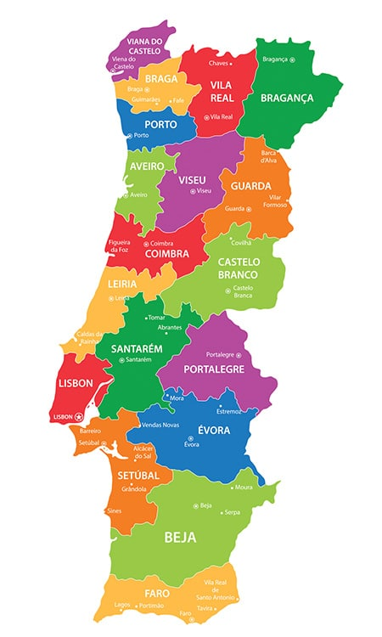
Voyages
Visité Portugal
Portugal est un petit pays
La faculte est bien située
  Porto – 3 heures
  Algarve – 3 heures
Coût de la vie moins cher

Slide 12
Links Utiles
https://www.fct.unl.pt/
https://ae.fct.unl.pt/
http://www.esnalmada.org/

